Slide 1

Вакцинация против дифтерии взрослого населения.
Проблемы и задачи.
И.о. главного врача ГАУЗ СО «Центр общественного здоровья и медицинской профилактики»
к.м.н. А.Н.Харитонов

Slide 2
Динамика заболеваемости дифтерией
Заболеваемость дифтерией в Свердловской области за период с 1992-1996 гг.
Заболеваемость
Годы | Количество случаев заболевания | Рост/ снижение | Леталь ность (абс.ч.)
1992г. | 56 |  | 1
1993г. | 335 | Рост в 6,4 раза | 13
1994г. | 1202 | Рост в 3,4 раза | 26
1995г. | 1077 | Снижение на 10 % | 13
1996г. | 376 | Снижение в 2,8 раза | 9
2 сл.
2 сл.
По данным ВОЗ (Всемирной организации здравоохранения), на фоне массовой вакцинации 1980-2000 гг. число зарегистрированных случаев дифтерии снизилось более чем на 90 %.
По данным Роспотребнадзора Свердловской области 1992-2020 г и ГАУЗ СО «ЦОЗМП»
Notes:
В период эпидемического подъема заболеваемости дифтерией, в 90-х годах, на территории города Екатеринбурга было зарегистрировано 455 случаев заболевания дифтерией и 350 бактерионосителей. С 2002 года регистрируются единичные случаи заболевания. Последние 2 случая были зарегистрированы в 2014 году, один случай закончился летальным исходом (мужчина 72-х лет).
В Свердловской области за 5 лет (с 1992 по 1996 годы) зарегистрировано 3 046 случаев заболевания дифтерией и 62 случая – с летальным исходом.
Во время вспышек дифтерии летальность достигает 10% и даже выше там, где отсутствует антитоксическая противодифтерийная сыворотка.

Slide 3
Вакцинация населения в период пандемии COVID-19 и упущенные возможности
Инфекция | Прививка | 2019 | 2020 | 2021 | Привитость
Гепатит В | V3 дети | 48 744 | 45452 | 45 537 | 96,8
 | V 3 взрослые | 42 527 | 26 316 | 19 737 | 97,3
Дифтерия | V дети | 50 523 | 44 723 | 44 861 | 97,8
 | RV дети | 150 377 | 138 772 | 147 257
 | V взрослые | 24 272 | 19 137 | 14 967 (план выполнен на 68,8%) | 99,0
 | RV взрослые | 201 156 | 144 457 | 140 790 (план выполнен на 73,0%)
Корь | V дети+взр. | 96 254 | 57 864 | 59 333 | Дети - 95,0
 | RV дети+взр. | 111 683 | 73 063 | 87 415 | Взрослые – 99,3
Клещевой энцефалит | V2 дети | 69 624 | 37 933 | 48 203 | 76,5
 | RV дети | 148 778 | 107 270 | 143 200
 | V2 взрослые | 68 658 | 46 702 | 47 950 | 88,7
 | RV взрослые | 275 163 | 199 407 | 231 831
Notes:
Мы видим, что пандемия внесла свои коррективы и в работу по вакцинопрофилактике населения против инфекционных заболеваний.
В 2020-2021 годах видим снижение количества вакцинаций (законченной вакцинацией) против гепатита В в 2 раза за счет взрослого населения.
Нет резкого снижения количества прививок против туберкулеза и коклюша, но незначительное снижение количества привитых мы видим на 38 % и 13 % соответственно.
Отмечается существенное снижение количества ревакцинирующей прививкой против дифтерии взрослого населения – на 62 %.
Резкое снижение количества прививок против кори по сравнению с 2019 годом связано с отсутствием случаев кори среди населения, вакцинация против кори проводилась только планово.
Вакцинация населения против клещевого энцефалита снижается ежегодно, как за счет взрослых, так и за счет детей. Одной из причин снижения является недостаточное количество бесплатной вакцины (для детского населения и лиц старше 60 лет).
При этом привитость населения, согласно форме № 6 (иммунная прослойка) по данным медицинских учреждений, сохраняется на достаточно высоком уровне – выше рекомендуемого уровня 95 %, кроме коклюша – 87,2% среди детей до 3 лет включительно и клещевого энцефалита – 76,5 % среди детей до 17 лет и 88,7 % - среди взрослого населения.
Снижение охвата профилактическими прививками населения в связи с пандемией COVID-19 может стать причиной вспышек инфекционных заболеваний на отдельно взятых территориях и в целом в мире.

Slide 4
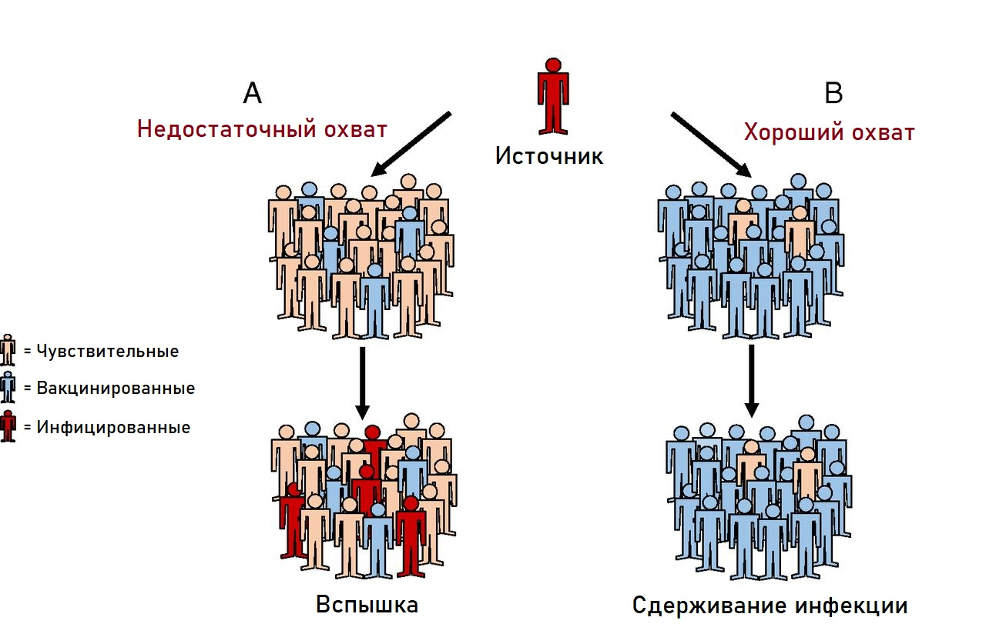
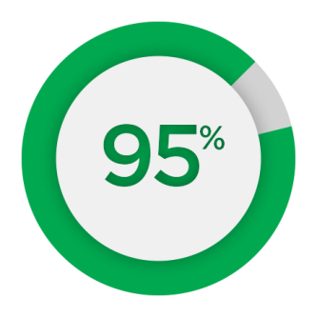
Обеспечение популяционного (коллективного) иммунитета против дифтерии в Свердловской области
Дифтерия
Всего взрослого населения старше
24 лет –
2 860 737 человек
Расчетное количество подлежащих ревакцинации против дифтерии
286 070 человек
Ежегодно планируются
около
200 000 –
260 000
человек
Остаются вне плана около
26 000 –
80 000 человек
Notes:
Выраженный эффект вакцинопрофилактики для многих инфекций достигается в случае, если охват профилактическими прививками населения (определенных когорт) составляет не менее 95 процентов. В связи с этим были проведены расчеты подлежащих вакцинации против дифтерии для поддержания популяционного иммунитета к дифтерии: на территории Свердловской области проживают 2 860 737 взрослого населения старше 24 лет, подлежащие очередной ревакцинации против дифтерии каждые 10 лет. Расчетное количество подлежащих ежегодной ревакцинации – 286 070 человек. Планируется ежегодно – 200 000 – 260 000 тысяч взрослых. Остаются вне плана 26 000 -80 000 человек.

Slide 5
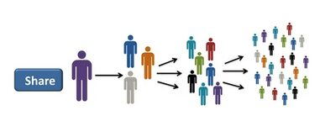
Риски по заболеваемости дифтерией
Ежегодно не охваченными прививками остаются
55 000 – 160 000 человек
Остаются вне плана около
26 000 – 80 000
человек
Остаются не привитыми из числа запланированных:
2019 г – 29 634 чел. 2020 г. – 83 143 чел. 2021 г. – 52 066 чел
Notes:
Выраженный эффект вакцинопрофилактики для многих инфекций достигается в случае, если охват профилактическими прививками населения (определенных когорт) составляет не менее 95 процентов. В связи с этим были проведены расчеты подлежащих вакцинации против дифтерии для поддержания популяционного иммунитета к дифтерии: на территории Свердловской области проживают 2 860 737 взрослого населения старше 24 лет, подлежащие очередной ревакцинации против дифтерии каждые 10 лет. Расчетное количество подлежащих ежегодной ревакцинации – 286 070 человек. Планируется ежегодно – 200 000 – 260 000 тысяч взрослых. Остаются вне плана 26 000 -80 000 человек. Кроме того, из числа запланированных остаются не привитыми более 30 тысяч человек ежегодно: 2019 г – 29 634 чел., 2020 г. – 83 143 чел., 2021 г. – 52 066 чел. Таким образом ежегодно не охваченными прививками остаются 55 000 – 160 000 человек.

Slide 6
Причины отсутствия профилактических прививок против дифтерии у взрослых
В Свердловской области на 01.01.2022
не имеют ни одной прививки против дифтерии -
32 667 человек, в т.ч.
6 698 детей и 25 969 взрослых
Каждый третий пациент не привит по причине длительного медицинского отвода – 33,5 %.
Notes:
В последние годы мы видим стойкую тенденцию к снижению количества непривитых против дифтерии. В Свердловской области на 01.01.2022
не имеют ни одной прививки против дифтерии - 32 667 человек, в т.ч. 6 698 детей и 25 969 взрослых.
Основная причина отсутствия прививок у взрослых – длительные медицинские отводы (34%), отказы и другие причины - по 19 %, временные медотводы – 17 %, в стадии вакцинации находятся 11 %

Slide 7
Структура длительных медицинских отводов у взрослых (г. Екатеринбург)
Согласно инструкции к препарату противопоказаниям к введению АДС-М являются:
- сильная реакция или поствакцинальное осложнение на предыдущее введение вакцины;
- острые инфекционные и неинфекционные заболевания - прививки проводят через 2-4 недели после выздоровления, при легких формах - после исчезновения клинических симптомов;
- хронические заболевания - прививки проводят по достижении полной или частичной ремиссии;
- неврологические изменения - прививают после исключения прогрессирования процесса;
- аллергические заболевания - прививки проводят через 2 - 4 недели после обострения
Notes:
В структуре длительных медицинских отводов у взрослых основная доля приходится на новообразования - 42% , на втором месте – болезни органов дыхания - 17%, на третьем месте – болезни системы кровообращения.

Slide 8
Результаты серологического исследования напряженности иммунитета к дифтерии
2,1
Высокий удельный вес лиц с недостаточными титрами антител, особенно среди лиц старше возраста
Средняя продолжительность защиты после прививки — около 10 лет

Slide 9
Выполнение плана ревакцинации против дифтерии за 6 месяцев 2022 года
Показатели выполнения плана ниже областных - в 34 медицинских организациях

Slide 10
Срочные меры по ревакцинации взрослого населения в соответствии с национальным календарем прививок
(приказ МЗ РФ от 06.12.2021 № 1122н "Об утверждении национального календаря профилактических прививок, календаря профилактических прививок по эпидемическим показаниям и порядка проведения профилактических прививок" )
Составление списков не привитых и не ревакцинированных в разрезе каждого терапевтического участка
Пересмотр длительных медицинских отводов на заседаниях иммунологических комиссий
Своевременное составление заявок на иммунобиологические препараты
Совмещение вакцинации и ревакцинации дифтерии с прививкой против гриппа

Slide 11
Вакцинация спасает не от бактерионосительства, а от вырабатываемого бактерией токсина, который вызывает тяжелую клиническую картину
Это значит, что привитые люди могут быть носителями опасных бактерий
Те, кто отказывается от вакцинации в надежде на то, что все остальные в окружении привиты и они не заболеют, рискуют заболеть не имея иммунитета к токсину
В этом свете становится ясной необходимость постоянно поддерживать защитный уровень антитоксического иммунитета, регулярно проводить ревакцинацию

Slide 12
Спасибо за внимание!

